Slide 1
Süperfisial Siderozis
Nörolji Vaka Sunumları-2
Dr.Meryem Uluşahin-Dr.Vildan Altunayoğlu Çakmak
Dr.Mehmet Özmenoğlu
6 Mayıs 2015
Grand Zorlu Hotel
Trabzon

Slide 2
F.A
63 Y , KADIN

Slide 3
Şikayet
Dengesizlik
İşitme kaybı
Nöbet

Slide 4
ÖYKÜ
Koklear implant takılması planlanan hasta nöbet öyküsü nedeniyle KBB tarafından tarafımıza yönlendirildi.
15 yıldır bilateral işitme kaybı mevcut (önce sağ kulak, ardından sol kulakta )
10 yıldır yürürken dengesizlik
1 yıldır nöbet öyküsü?
süre ort:1 dk
aralık :7-10 gün
kasılma- idrar kaçırma- çenede kitlenme yok

Slide 5
Özgeçmiş
25 yıl önce geçirilmiş menenjit? (Ani başlayan baş ağrısı sonrası yatış öyküsü mevcut)
Kullandığı ilaç:
Lamictal 100+50 mg

Slide 6
Nörolojik muayene
Ataksik yürüyüş
PY:E/E
Bilateral sensörinöral işitme kaybı

Slide 7
Laboratuvar
B12:221
TFT:Normal
CBC:Normal
Serum elektrolitleri:Normal
KCFT,BFT :Normal
Kranial MR:
Bilateral sylvian fissürlerde, serebellar vermiste, beyin sapı çevresinde T2A serilerde hipointens alanlar izleniyor.
Her iki serebellar hemisferde hacim kaybı var. Serebellar folyalar genişlemiştir. Serebellar hemisferler çevresinde ve folyalar arasında T2A seride hipointens alanlar izleniyor.
Hipokampal gyruslarda atrofi yok. Komşu subaraknoid alanlarda benzer hipointens sinyaller izleniyor.

Slide 8
Kranial MR

Slide 9
Notes:
Bilateral sylvian fissürlerde, serebellar vermiste, beyin sapı çevresinde T2A serilerde hipointens alanlar izleniyor.

Slide 10
Süperfisial Siderozis
Leptomeninksler, subpial dokular, serebellum, beyin sapı, medulla spinalis, kranial sinirler ve serebral hemisferlerin yüzeyinde hemosiderin birikmesi

Slide 11
Etyoloji
Neden kesin belirlenemeyebilir
Genellikle kapiller veya venöz yapılarda yırtılma sonrası kronik subaraknoid kanama episodları nedeni ile geliştiği sanılmaktadır
En sık kronik kanama nedeni
  Dural patolojiler
  Vasküler malformasyonlar
  Serebral cerrahi girişim ve travmalar
  Beyin tümörleri
    epandimom, leptomeninkslerin karsinomatosisi, oligodendriogliom, pinealoma, hemanjioblastik meningiom

Slide 12
Kan suabaraknoid mesafede serebrospinal sıvı ile dolaşır
Serbest demir molekülleri pia materi geçerek korteksin yaklaşık 3 mm derinliğinde paslanma yolu ile gliosis, demyelinizasyon ve sinir kaybına neden olur

Slide 13
Klinik Bulgular
Kardinal bulgular:
İşitme kaybı ( %95) – sensörinöral işitme kaybı
Ataksi
Vertigo
Demans
Sfinkter bozuklukları
Anosmi
Piramidal tutulum
Anizokori
Dizartri
Spastisite
Tinnitus
Baş ağrısı
Nöbet
Hidrosefalus

Slide 14
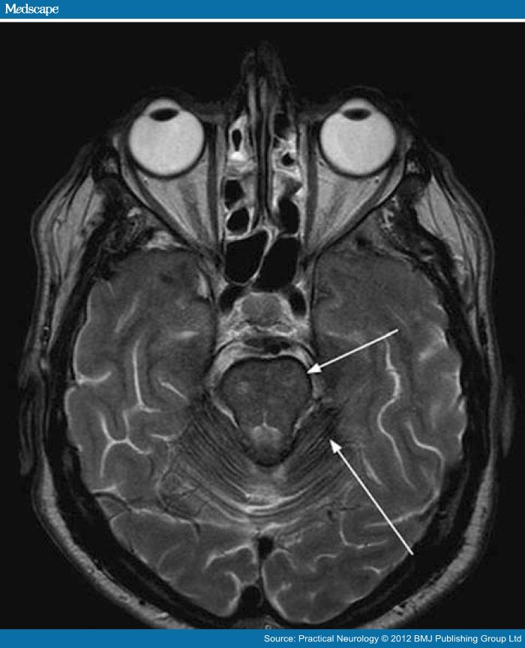
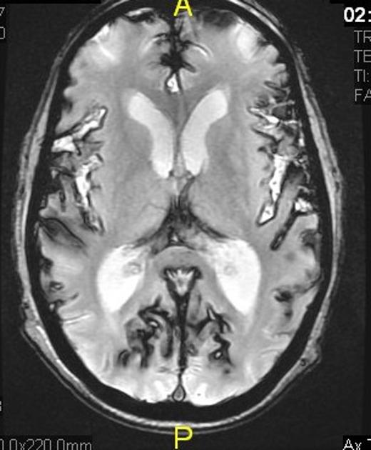
Tanı
T2 ağırlıklı MRG ile hemosiderin birikimine bağlı hipointens alanların giruslar boyunca, ventriküllerin ependimal yüzeyi, beyin sapı, serebellum ve medulla spinalis gibi bir kısım sinir sistemi bölgelerinde izlenmesi yeterlidir.

Slide 15
Tedavi
Kanama odağının tespit edilmesi duruldurulması ve cerrahi tedavisi
Odak saptanamayanlarda
  Fe şelasyon tedavisi?
  Hem oksijenaz inhibitörleri?
Hidrosefali durumunda şant operasyonu

